Slide 1
Sistema de criação de documentações
Esqueleto
Analisar o projeto de forma geral (insights)
Escrever lista de items que não pode deixar de ter (títulos).
Criar versões iniciais do documento da nota (Evernote)
Criar versões iniciais do documento
Criar sumário
Conteúdo
Focar em cada sessão individualmente e detalha-la
Criar tabelas
Ajustar formatação das tabelas
Coletar imagens
Ajustar formatação das imagens
Impressão em papel usando formato livreto para organizar as ideias, encontrar erros e anotar pendencias.
Documento
Dezenas de ajustes de formatação. (divisão uniforme de páginas)
Formatar e manter atualizado o Sumário
Revisão técnica
Revisão de textos

Slide 2

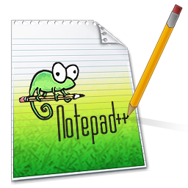

Como era minha criação da documentação
Ideia
Papel
Evernote
Esqueleto
Modelos
Modelos
CLI
DADOS
(textos, imagens, tabelas,código)
+Texto
Web
+Texto
Kratos
Excel
+Texto
Word
Papel
Conteúdo

Slide 3











Ideia
Papel
Markdown Text
Como será minha criação de documentações
Modelos
Esqueleto
Modelos enviados para IA
input
Kratos
DADOS
CLI
+Texto
Web
Imagens
Excel
Excel
+Texto
Oracle OKIT
python-docx
Word
Conteúdo
PDF
Papel
output

Slide 4
Sistema de criação de documentações
Esqueleto
Conteúdo
Documento

Slide 5
Como era minha criação da documentação
Zabbix
Grafana
Html2Image
Image
CLI
DADOS
(textos, imagens, tabelas,código)
Web
Kratos
+Texto
Whatsapp
Conteúdo

Slide 6
OpenAI
Titan
Lhama

Slide 7
Obsidian
VSCode
YouTube Transcript
Fabric Framework

Slide 8


